Slide 1
Sensibilisering arbeids(re-)integratie Zorg– en hulpverleners

Slide 2
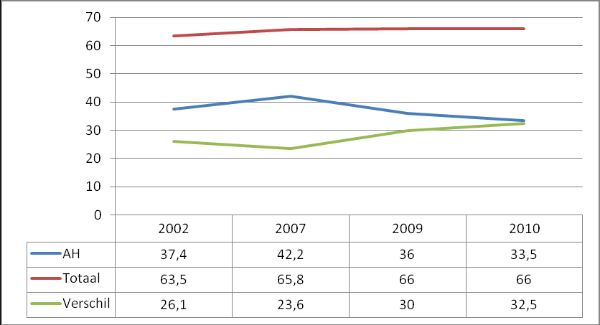
Situering socio-economisch
Fysieke en psychische arbeidsbeperking -> uitsluiting Arbeidsmarkt
Werkzaamheidgraden van arbeidsgehandicapten en van de totale bevolking (15-64)
Bron : FOD Economie –AD Statistiek en Economische Informatie – telkens 2e kwartaal in 2002, 2007,
2009 en 2010 (Vlaams Gewest). Bewerking : Departement WSE

Slide 3
Situering socio-economisch
Werk is belangrijk:
• Financieel
• Sociale relaties
• Persoonlijke ontwikkeling
Tewerkstellingsgraad van personen met arbeidsbeperking ligt in Vlaanderen lager dan andere Europese landen:
• Vlaams gewest: 42,5%
• Frankrijk, Zweden, Zwitserland, Ijsland > 65%
• Sociaal zekerheidssysteem = duaal

Slide 4
Situering socio-economisch
Responsabilisering overheid rond arbeidsreintegratie:
• Werkgevers & arbeidsgeneesheren
• Bv. re-integratieplan zieke werknemers
• Mutualiteiten
• Bv. re-integratieplan arbeidsongeschikten zonder job
• Behandelende sector:
• Nieuw getuigschrift arbeidsongeschiktheid
• Herstelgerichte visie

Slide 5
Arbeidsmarkt: Participatieladder

Slide 6
Participatieladder
Trede 6 – 3: Sector Werk
Trede 6: betaalde tewerkstelling in reguliere arbeidsmarkt: vb: slager, bakker, supermarkt, Nike,…
Trede 5: betaalde tewerkstelling in reguliere arbeidsmarkt met ondersteuningsmaatregelen van vb: Vlaamse Ondersteuningspremie, andere tewerkstellingsmaatregelen
of sociale/beschutte werkplaatsen vb: Kringloopwinkel
Trede 4: tijdelijke activerende trajecten: activeringsbegeleiding, waarin extra zorg –en empowermentbegeleiding kan ingezet worden
Trede 3: arbeidsmatige activiteiten zoals arbeidszorg, dagactiviteitencentra
Trede 2 – 1: Sector Zorg

Slide 7
Tewerkstelling ondersteunende maatregelen
BTOM
De Vlaamse Ondersteuningspremie (VOP);
Een tegemoetkoming in de aanpassing van de arbeidsomgeving (incl. kledij en gereedschap);
Een tegemoetkoming in vervoers –en verblijfsonkosten;
Schrijf-, oraal, -en gebarentaaltolken voor doven en slechthorenden;
tewerkstelling beschermde werkplaats;
tewerkstelling in lokale diensteneconomie;
tewerkstelling in sociale economie;

Slide 8
Ondersteunende diensten
Werkwinkel:
VDAB = Vlaamse dienst voor arbeidsbemiddeling en beroepsopleiding Doelstelling is om vraag en aanbod op de arbeidsmarkt samen te brengen en werkzoekenden te begeleiden en bemiddelen naar de arbeidsmarkt.
GTB = Gespecialiseerde trajectbepaling en –begeleiding Doelstelling is tewerkstelling op maat rekening houdend met de talenten en beperkingen van de cliënt.

Slide 9
Verloop arbeidsbemiddeling
- Iteratief werken
- Acties gericht op werk
- Samen met team en netwerk
Notes:
Onze bemiddeling krijgt, ongeacht de focus of de duurtijd, vorm in versterkende klantencoaching: de klant is in beweging, wij ondersteunen hem hierin waar nodig.
1 We werken hierbij iteratief (zie volgend dia).
2 De acties die de klant neemt, zijn gericht op werk: zo kort en krachtig mogelijk om snel vooruit te kunnen in zijn loopbaan. Enkele voorbeelden: De VERA’s, opleidingen en de beroepsverkennende stage. (opleidingen, VERA’s en de stage worden op de volgende dia’s toegelicht)
3 En we doen dit niet alleen, maar samen met een GTB team en een team met partners, alsook met het netwerk van de klant.

Slide 10
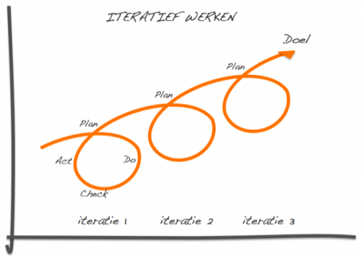
Iteratief werken
Notes:
In beweging zijn is dynamisch, zonder vaste volgorde en ruimte voor flexibiliteit: naarmate de bemiddeling vordert, komen nieuwe loopbaanvragen van de klant op de voorgrond, onderneemt hij mogelijks andere acties dan de geplande, …
De bemiddeling is dan ook geen lineair proces van, in elk contact met de klant is er een nieuw proces van inschatting-actie-evaluatie.

Slide 11
Acties gericht op werk
- Groeps -en individueel aanbod: op maat van de cliënt
- Werkplekleren
Notes:
Als een opleiding een meerwaarde is, gaat GTB met de klant op zoek naar de juiste partner hiervoor. Dit kan gaan over het aanleren van een volledig ‘nieuw beroep’, of het ontwikkelen van competenties, aanleren van attitudes,…
(VERA’s en de stage worden op de volgende dia’s toegelicht)

Slide 12
Werkplekleren
Werkplekleren is een verzamelnaam voor maatregelen die het voor werkzoekenden mogelijk maken om een job te leren op de werkvloer.
Er bestaan verschillende vormen van werkplekleren:
- Opleiding / stage
- (G)IBO
Notes:
We schakelen een stage in om zicht te krijgen op het functioneren van de klant op de werkvloer: welk soort werk wil/kan hij? Welke specifieke ondersteuning heeft hij nodig?
De klant gaat zelf op zoek naar een stageplaats die hem interesseert, met ondersteuning van zijn bemiddelaar.
Er kan een evaluatie op de werkvloer gebeuren met de werkgever en de klant of een observatie (bijv. om zicht te krijgen op de fysieke draagkracht van de klant en mogelijke aanpassingen).

Slide 13
Samen met netwerk
Netwerk van
de klant
Werkgevers
Opleidingsorganisaties
(GOB, 3en,
VDAB,… )
VDAB/DABP
Klant
Zorgpartners
Mutualiteit
Zorg- en hulpverleners
Arbeidszorgcentra/
Niet-commerciële
organisaties
Notes:
Samen kunnen we meer: we werken samen met diverse partners (zie schema).
Uitleg bij schema:
GOB: gespecialiseerd opleidingscentrum en biedt opleidingen, stages in bedrijven om praktijkervaring op te doen en ondersteuning in het solliciteren.
Zorgpartners: als de klant er nood aan heeft, zorgen we ervoor dat hij terecht kan bij de juiste zorgpartner (bv. CGG, psycholoog,…). Ook tijdens de bemiddeling werken we samen met zorgpartners zodat de afstemming zorg-werk goed verloopt.
Mutualiteit: we werken samen met de mutualiteiten zodat we ook klanten t.l.v. de mutualiteit, in goede afstemming met hun medisch adviseur, kunnen begeleiden naar werk.

Slide 14
Samen met netwerk
Samenwerking verbeteren, door gebruik gemeenschappelijke taal = ICF
(INTERNATIONAL CLASSIFICATION OF FUNCTIONING, DISABILITY AND HEALTH)
In kaart brengen van iemand zijn functioneren:
o Het perspectief van het menselijk organisme
o Het perspectief van het menselijk handelen
o Het perspectief van de mens als deelnemer aan het maatschappelijk leven.
Gebruik maken van gestandaardiseerde documenten.

Slide 15
Zorgpad - Werk
ESF-project, Innovatie
• September 2015 – juli 2017
• Samenwerking tussen GTB & LISTEL
Doelgroep:
• Personen met fysieke of psychische arbeidsbeperking
• Behandeling binnen eerstelijn
• Werkenden – werkzoekenden
• Terug naar arbeid (verschillende vormen)
Gebruikers:
• Eerstelijn: Huisartsen, kinesitherapeuten, psychologen,
ergotherapeuten, medisch adviseurs, casemanagers
zorg,…
• Werkactoren: Trajectbegeleiders GTB/VDAB,
arbeidsgeneesheren, casemanagers werk,…

Slide 16
Zorgpad Werk - Doelstellingen
• Zelfwerkzaamheid van cliënt versterken d.m.v.
• Inbrengen van herstelvisie ‘begeleiding en werk’
• Inzetten van instrumenten ‘belasting-belastbaarheid’
• Cliënt ervaart begeleiding als naadloos traject d.m.v.
• Multidisciplinair overleg en diverse communicatie-methoden
• Gebruik gemeenschappelijke taal, ICF
• Éénduidige instrumenten
• Verhoogde tewerkstelling + ontwikkelen basis zorgpad, in te kantelen in andere, pathologie-gebonden richtlijnen, zorgpaden

